Slide 1
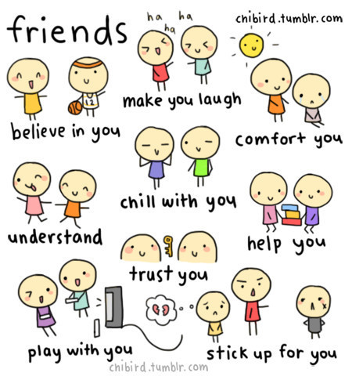
Friendship and Love Relationship
Dimas Dear
Ditya Larasati
Olivia Ariantje
Raniah
Sheila

Slide 2
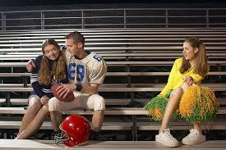
Pembahasan :
Forming Relationship : Attraction
Friendship
Love
The Dark Side of Close Relationship

Slide 3
FORMING RELATIONSHIP : ATTRACTION
FAMILIARITY AND SIMILARITY
PHYSICAL ATTRACTIVENESS
PERSONALITY TRAITS

Slide 4
FAMILIARITY AND SIMILIARITY
Familiarity / keakraban diperlukan untuk mengembangkan hubungan dekat.
Social psychologists
CONSENSUAL VALIDATION
Sikap dan perilaku kita akan didukung saat sikap dan perilaku orang lain mirip dengan kita.
We like to associate and attracted with people who are similiar to us.
WHY??
2. Orang cenderung menghindari seseorang yang mereka tidak kenal.

Slide 5
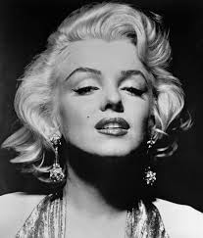
Physical Attractiveness
MEN
VS
WOMEN
Kriteria untuk daya tarik fisik dapat berubah, bukan hanya antar budaya, tapi dari waktu ke waktu.
Meskipun kita lebih memilih orang yang lebih menarik, tetapi kenyataannya kita akan memilih seseorang yang mendekati kriteria kita.
Matching Hypothesis

Slide 6
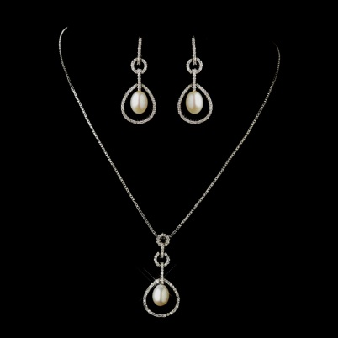
TACTICS that U.S Men and Women Use!

Slide 7
Personality Traits
HIGHLY LIKEABLE | HIGHLY UNLIKEABLE
Wise / Bijaksana | Greedy / Serakah
Sincere / Tulus | Liar / Pembohong
Honest / Jujur | Phony / Palsu
Understanding / Pengertian | Mean / Jahat
Loyal / Setia | Cruel / Kejam
Trustworthy / Dapat dipercaya | Untruthful / Tidak jujur
Friendly / Ramah | Rude / Kasar
Kind-hearted / Baik hati | Conceited / Sombong

Slide 8
Friendship
Persahabatan adalah hubungan dekat yang melibatkan keintiman, kepercayaan, penerimaan, dan pemahaman.

Slide 9
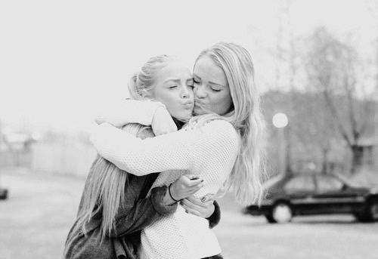
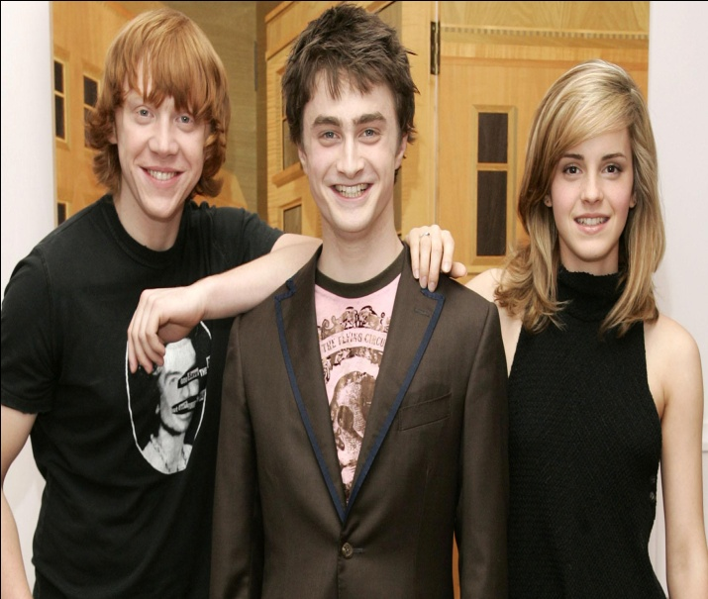
Gender and Friendship
Friendship of women and men different?

Slide 10
What is love?
Romantic love
Affectionate love
Consummate love

Slide 11
Attachment
Secure attachment style
Avoidant attachment style
Ambivalent attachment style

Slide 12
Gender and Love
Laki laki cenderung berfikir tentang cinta dalam hal gairah,sedangkan wanita lebih cenderung untuk bersahabat

Slide 13
Links beetween attachment in childhood and close relationship in adulthood
There are links between an individual’s attachment style in childhood and in close relationships in adulthood.Individuals who were securely attached in childhood tend to be securely attached as adults,although some individuals change their attachment styles as adults.

Slide 14
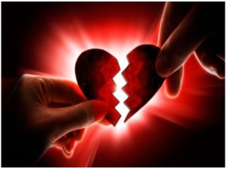
Falling out love
Hancurnya sebuah hubungan yang sangat dekat sangat menyakitkan dan menyebabkan berbagai macam masalah seperti trauma.Tapi untuk sebagian orang hancurnya sebuah hubungan menjadi keuntungan untuk pengembangan diri

Slide 15
The Dark Side of
Close Relationships

Slide 16
ANGER
“Anger Justifies Itself” Pattern
“Passivity and Outburst” Pattern
“Catharsis-Perceived Injustice” Pattern

Slide 17
Jealousy
Mengetahui bahwa pasangan kamu mempunyai hubungan gelap
Melihat orang yang kamu sukai pergi dengan orang lain
Mengamati bahwa orang yang kamu sukai semakin dekat dengan orang lain
Mendengar pasangan kamu memberi tahu betapa sexy pasangan sebelumnya
Mengetahui bahwa pasangan kamu telah mengunjungi seseorang yang dulu ia kencani.
Menyadari bahwa pasangan kamu lebih cocok dengan temannya.

Slide 18
Spouse and Partner Abuse
Lenore Walker (2000) menggambarkan 3 fase dari kekerasan :
Tension Building
Acute Battering Insident
Loving-contrition

Slide 19
Dependence
Pada beberapa hubungan dekat. Jika salah satu orang memiliki tingkat ketergantungan yang tinggi, dapat menyebabkan kebencian dan permusuhan satu sama lain dan ketergantungan individu yang berlebihan cenderung juga memiliki self-esteem yang rendah.

Slide 20
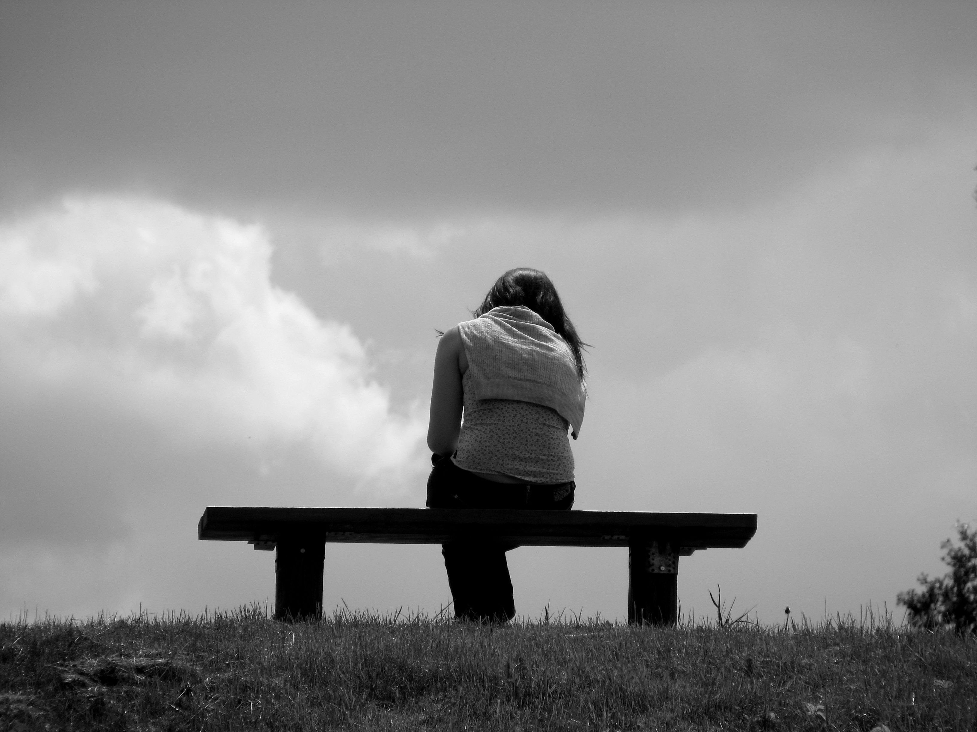
Loneliness
Laki-laki dan wanita memiliki ciri “kesepian” yang berbeda.
Kesepian sering muncul ketika seseorang mengalami perubahan pada kehidupannya dan teknologi juga dapat mempengaruhi tingkat kesepian seseorang

